Slide 1
Senin, 15 April 2019
Logika Digital & Sistem Digital
STMIK AMIKOM PURWOKERTO

Slide 2
STMIK AMIKOM PURWOKERTO

Slide 3
Kelompok 2
Rangkaian Jam Digital
Menggunakan aplikasi Electronics Workbench

Slide 4
Rangkaian Sederhana
Jam Digital
Rangkaian Jam Digital adalah rangkaian yang dirancang sedemikian rupa sehingga mirip sebuah jam yang memiliki penunjuk bilangan detik, menit dan jam dengan memakai sistem dua puluh empat jam. Rangkaian ini juga bekerja dengan cara asinkron berupa pencacah naik. Untuk menampilkan waktu, rangkaian ini dilengkapi dengan tujuh buah ruas lampu LED.

Slide 5
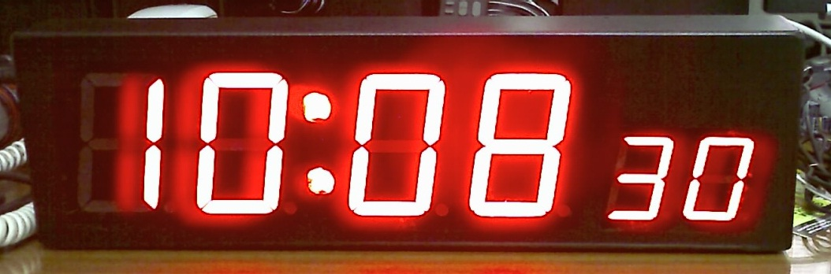
PRINSIP KERJA
Untuk dapat menghasilkan satu getaran per detik atau 1 Hz maka di perlukan rangkaian dengan sebuah sumber detak. Hal ini nantinya berguna dalam penunjukan waktu bilangan second yang maksimumnya 0 serta untuk memulai cacah pada pemicu pecacahnya. Semua pencacah tersebut nantinya akan di gunakan dalam penunjukan bilangan menit yang memiliki prinsip kerja yang juga sama. Selain itu, pencacah juga dipakai dalam penunjukan bilangan waktu jam yang maksimal adalah 23 jam.

Slide 6
Spesifikasi / Perangkat
RANGKAIAN JAM DIGITAL
1
Catu Day
2
6 Buah Indikator Berupa Seven-Segmen untuk menunjukan Detik,Menit dan Jam
3
IC 7490
4
Sumber detak/Clock Sumber detak yang digunakan adalah sebuah pembangkit pulsa yangmenghasilkan detak
1 getaran per detik (1 Hz) untuk memperoleh hitungandetik.
5
6 Buah Gerbang AND
6
2 Buah Gerbang OR

Slide 7
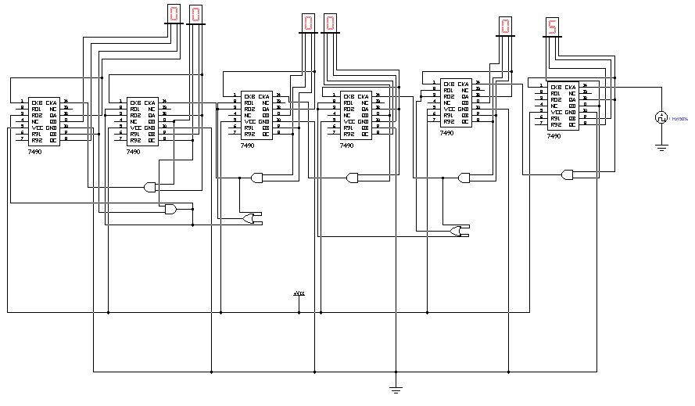
PROJECT-X
THE MOST BEAUTIFULL PRESENTATION AND VIDEOS POWERPOINT TEMPLATES
Exclusive
Webinar

Slide 8
STMIK AMIKOM PURWOKERTO

